Slide 1
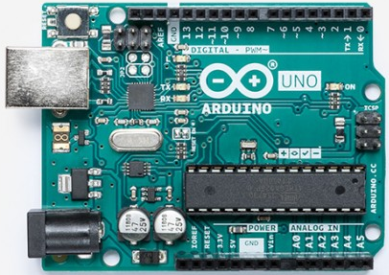
ARDUINO

Slide 2
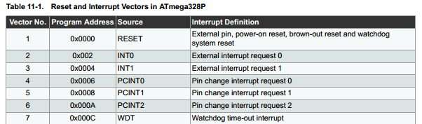
TIPOS DE INTERRUPCIONES
Hay dos tipos de interrupciones
Internas
Generadas por el programa
Externas
Generadas de forma externas en los pines

Slide 3
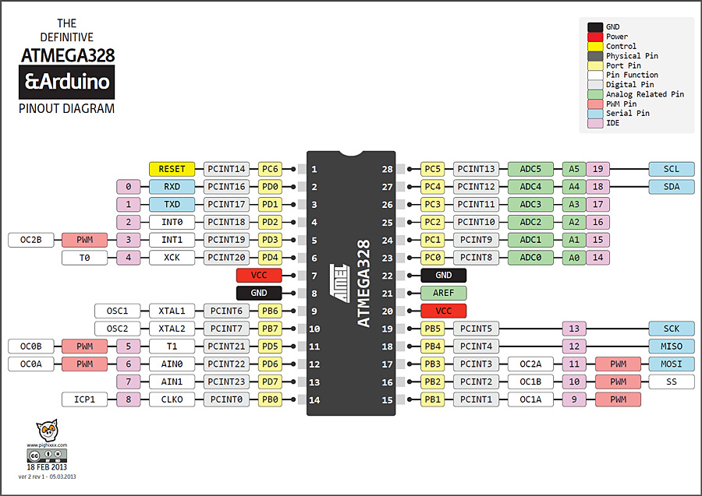
Interrupciones externas
¿Cómo funcionan las interrupciones externas INTx?
Se utilizan en los pines con la etiqueta INTx.
En Arduino Uno son INT0 Y INT1
Se activan cuando hay:
Cambio de flanco (CHANGE)
Flanco de subida (RISING)
Flanco de bajada (FALLING)
Nivel bajo (LOW)

Slide 4
Interrupciones externas PCINTx

Slide 5
Interrupciones externas PCINTx
¿Cómo funcionan las interrupciones externas PCINTx?
Actúan sobre los puertos.
Son mas lentas que las interrupciones INTx
Se activan cuando hay:
Cambio de flanco (CHANGE)
Flanco de subida (RISING)
Flanco de bajada (FALLING)
Nivel bajo (LOW)

Slide 6
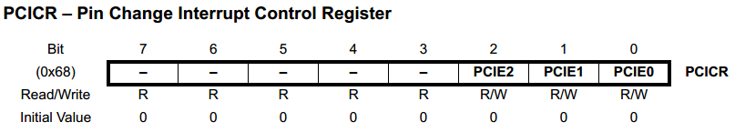
Interrupciones externas PCINTx
¿Cómo se declaran las interrupciones externas PCINTx?
Con el registro PCICR.
PORT B: PB0 – PB7 PCIE0 D8-D13
PORT C: PC0 – PC6 PCIE1 A0-A5
PORT D: PD0 – PD7 PCIE2 D0-D7

Slide 7
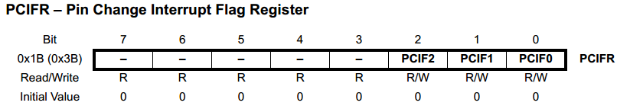
Interrupciones externas PCINTx
¿Cómo se que se activo una interrupción externa PCINTx?
Con el registro PCIFR.
PORT B: PB0 – PB7 PCIF0 D8-D13
PORT C: PC0 – PC6 PCIF1 A0-A5
PORT D: PD0 – PD7 PCIF2 D0-D7
Hay que limpiar este registro para que continúe detectando las interrupciones

Slide 8
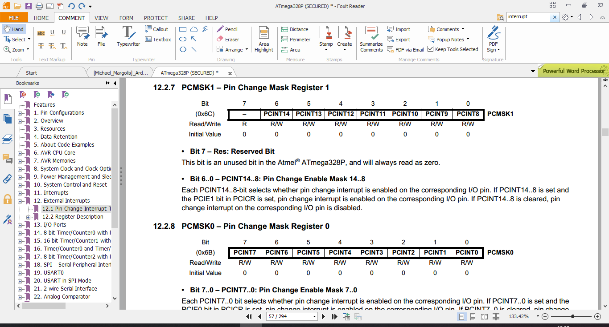
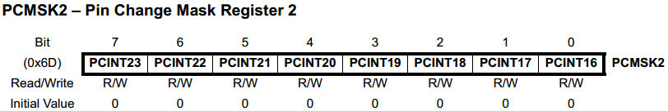
Interrupciones externas PCINTx
En cada grupo hay que decir cuales pueden activar la interrupción
PORT B: PB0 – PB7 PCINT0
PORT C: PC0 – PC6 PCINT1
PORT D: PD0 – PD7 PCINT2

Slide 9
Interrupciones externas PCINTx
Hay que definir la función de las PCINT.
ISR(PCINT0_vect) D8-D13
ISR(PCINT1_vect) A0-A5
ISR(PCINT2_vect) D0-D7

Slide 10
EJEMPLO : 3 LEDs
Queremos encender 3 leds con 3 botones, cada uno de estos leds se enciende o se apaga al presionar su botón respectivo, el programa debe manejar interrupciones externas PCINTx.

Slide 11
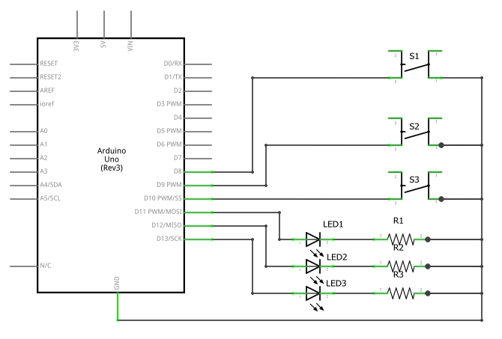
Esquemático

Slide 12
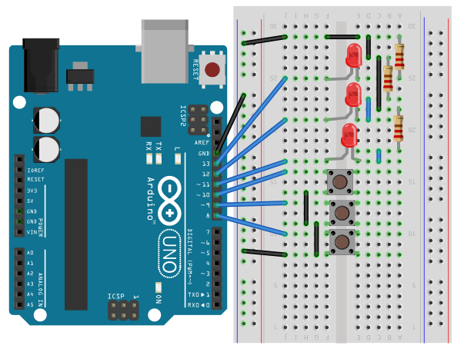
Circuito

Slide 13
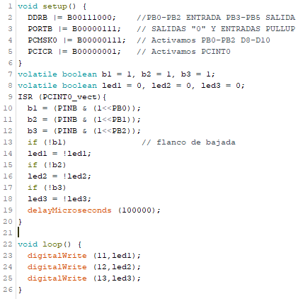
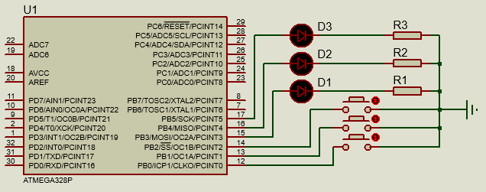
Programa

